Slide 1
APE 3 · FASE 1 · ÁRBOLES
UTA
Sistema Jerárquico Académico UTA
FAC
FAC
Modelar la universidad con un árbol general y a sus estudiantes con un árbol binario de búsqueda
C
C
C
C
Grupo 1
Altamirano Segovia Jullisa
Chico Yunda Juan Carlos
Llamuca Abrajan Andrés
Romo Núñez Joseph
Torosina Armendariz Jeremy
Tuza Quinatoa Noemi
Estructura de Datos · Tercero B
Ing. José Rubén Caiza Caizabuano
Lunes 12 de octubre de 2026
Notes:
Joseph: Buenos días. Somos el Grupo 1 y hoy facilitamos la Fase 1 de la APE 3. Primero un repaso rápido en Quizizz de lo que vimos el jueves.

Slide 2
Repaso: Introducción a los árboles
8 preguntas · 10 minutos · entren desde el celular
Pegar aquí el QR del Quizizz
Enlace
PEGAR AQUÍ EL ENLACE DEL QUIZIZZ
Código del juego
_ _ _ _ _ _
Repasamos: raíz, hoja, grado, nivel, altura, árbol binario y árbol general. Lo necesitan para el reto de hoy.
Notes:
Jullisa: Proyecta el QR, espera a que entren todos (2 min) y lanza las 8 preguntas. Al final comenta la pregunta más fallada.

Slide 3
Antes de empezar, una pregunta
Tengo una lista enlazada ORDENADA con 1.000.000 de estudiantes.
¿Cuántos nodos visito, en el peor caso, para encontrar uno?
12
45
78
103
…
999 870
1 000 000
cabeza
¿Y si en vez de una fila los organizamos de otra forma?
Notes:
Jullisa: Que respondan en voz alta. Respuesta: 1.000.000, porque la lista solo se recorre uno por uno aunque esté ordenada. No resuelvas todavía cómo mejorarlo: la respuesta es el ABB y aparece en el caso.

Slide 4
Dónde estamos: la APE 3 en 4 fases
Cada grupo facilita una fase sobre el mismo caso y el mismo código
1
Lun 12/10
2
Lun 19/10
3
Jue 22/10
4
Jue 05/11
Grupo 1
Grupo 2
Grupo 3
Grupo 4
Caso, modelo, esqueleto y design challenge
Inserción y recorridos recursivos
Modificar, eliminar y transformar a binario
Integración, pruebas e informe
HOY
Hoy salen: el caso, el modelo de clases, el esqueleto en GitHub y los árboles que ustedes van a dibujar.
Notes:
Joseph: La APE 3 no la hace un solo grupo. Nosotros dejamos el caso y la base; el Grupo 2 programa inserción y recorridos, el Grupo 3 eliminación y transformación, y el Grupo 4 integra y presenta.

Slide 5
El caso: SJA-UTA
Sistema Jerárquico Académico de la Universidad Técnica de Ambato
La UTA necesita una app en Java que represente su estructura y gestione a los estudiantes de cada paralelo.
A
La organización
B
Los estudiantes de cada paralelo
UTA → Facultad → Carrera → Nivel → Paralelo
Matrícula · cédula · nombres · promedio
Agregar, buscar, mostrar jerarquía, altura, grado, nivel, hojas, eliminar y transformar a binario
Insertar, buscar por matrícula, recorridos, modificar, eliminar y estadísticas
Java por consola · árboles propios (sin TreeMap ni TreeSet) · recorridos recursivos · capas modelo / negocio / app
Notes:
Joseph: El caso tiene dos partes con naturalezas distintas: la organización (jerarquía) y los estudiantes (búsqueda por matrícula). Por eso usamos dos árboles distintos.

Slide 6
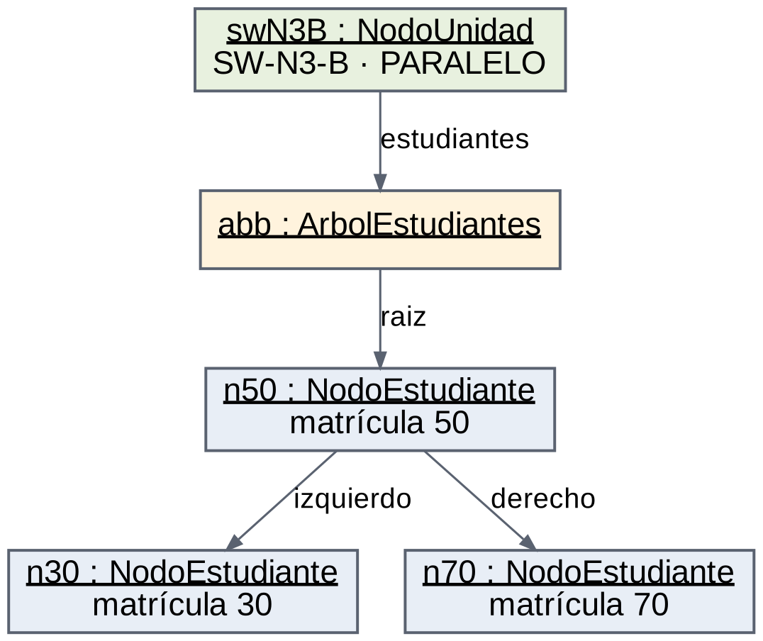
¿Por qué dos árboles?
Árbol general
Organización
Un nodo puede tener muchos hijos: FISEI tiene 5 carreras
No hay mayor ni menor: importa quién depende de quién
Árbol binario de búsqueda
Estudiantes
Máximo 2 hijos: menor a la izquierda, mayor a la derecha
Buscar descarta la mitad en cada paso: ~20 pasos para 1.000.000
Convención: la raíz está en nivel 0 y la altura es el nivel del nodo más profundo.
Notes:
Noemi: La organización no puede ser binaria porque una facultad tiene más de 2 carreras. Los estudiantes sí: la matrícula es una clave numérica y queremos buscar rápido. A la derecha: el paralelo SW-N3-B apunta a su propio ABB; esa flecha es donde se unen los dos árboles. Aclaren la convención de altura antes del reto.

Slide 7
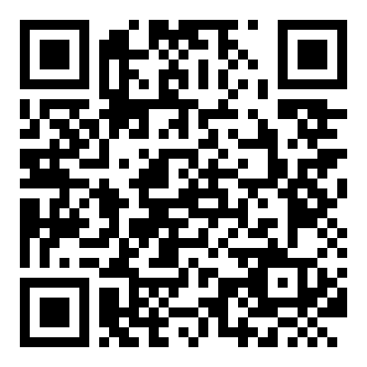
Lo que hicimos nosotros
Todo está en el repositorio y es la base de las fases 2, 3 y 4
1
El caso
2
Los diagramas
Enunciado, operaciones de las 4 fases y restricciones
Paquetes, enums, clases y objetos, en Mermaid dentro del repo
3
El esqueleto Java
4
Las fichas
Repositorio
10 clases: modelo completo, negocio con firmas, menú listo
Una ficha por grupo con su facultad y sus matrículas
github.com/juanchicoyunda1234/APE3-Arboles
Notes:
Noemi: Esto es lo que entregamos como grupo. Escaneen el QR: ahí está todo y es lo que van a clonar en las próximas fases.

Slide 8
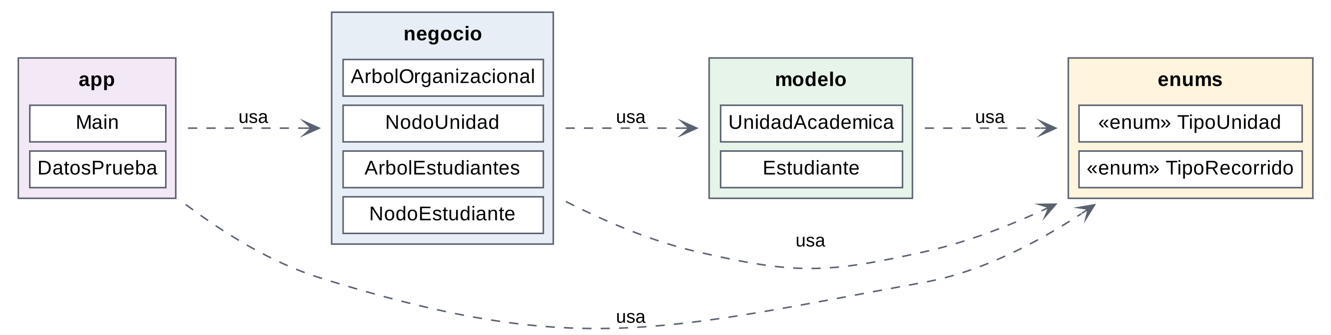
Paquetes: dónde vive cada clase
Primero la vista general, después las reglas y al final el detalle
app
negocio
modelo
enums
Menú y datos de prueba
Completo
Nodos y árboles
Nodos completos; árboles con "Pendiente: Fase X"
Datos: UnidadAcademica y Estudiante
Completo: no se toca
TipoUnidad y TipoRecorrido
Completo: guarda las reglas
Un solo sentido: app → negocio → modelo → enums
Notes:
Juan Carlos: El proyecto tiene 4 paquetes. app tiene el menú y los datos de prueba. negocio tiene los nodos y los árboles: los nodos están completos y los árboles tienen sus métodos con 'Pendiente: Fase X'. modelo tiene los datos puros: UnidadAcademica y Estudiante. enums tiene TipoUnidad y TipoRecorrido. Las flechas van en un solo sentido: app usa negocio, negocio usa modelo y modelo usa enums; enums no depende de nadie. Si preguntan por qué los nodos están en negocio: NodoUnidad guarda un ArbolEstudiantes; en modelo habría un ciclo.

Slide 9
Enums: reglas en vez de textos sueltos
Paquete enums · TipoUnidad y TipoRecorrido
package enums;
public enum TipoUnidad {
UNIVERSIDAD, FACULTAD, CARRERA,
NIVEL, PARALELO;
public boolean puedeTenerHijo(TipoUnidad hijo) {
return hijo != null
&& hijo.ordinal() == this.ordinal() + 1;
}
}
La regla de la jerarquía vive en el enum
FACULTAD.puedeTenerHijo(CARRERA)
true
CARRERA.puedeTenerHijo(NIVEL)
true
FACULTAD.puedeTenerHijo(PARALELO)
false
PARALELO.puedeTenerHijo(...)
false: es hoja
package enums;
public enum TipoRecorrido {
PREORDEN, INORDEN, POSORDEN
}
¿Por qué enums? Con textos ("carrera", "Carrera ") cualquier error de tipeo pasa. Con un enum el compilador solo acepta valores válidos, y el menú lista las opciones con values().
Notes:
Juan Carlos: Un enum no es solo una lista de constantes: también guarda reglas. TipoUnidad sabe el orden de la jerarquía y puedeTenerHijo compara posiciones: un hijo solo puede ser del tipo siguiente. NodoUnidad.agregarHijo usa esta regla. TipoRecorrido permite tener un solo método recorrer(tipo) en vez de tres métodos, y el menú muestra las opciones directamente del enum.

Slide 10
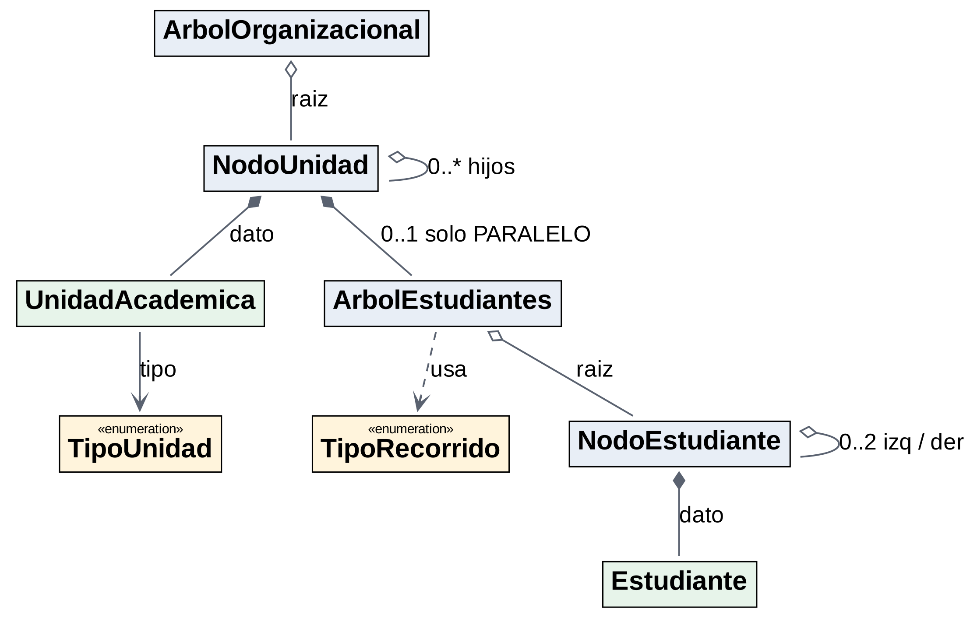
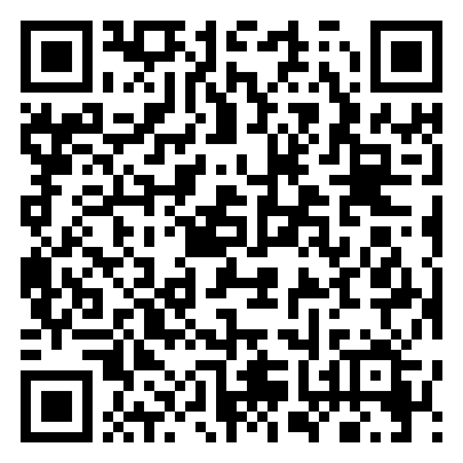
Clases: cómo se relacionan
Versión simplificada · el diagrama completo con atributos y métodos está en el repo
Ver diagrama completo
0..* hijos
árbol general
0..2 izq / der
binario
0..1 solo PARALELO
aquí se unen los dos árboles
Notes:
Juan Carlos: Ahora el detalle. Fíjense en las multiplicidades: NodoUnidad tiene 0 o muchos hijos (árbol general) y NodoEstudiante máximo 2 (binario). El rombo negro es composición: el nodo contiene al dato. El rombo de NodoUnidad a ArbolEstudiantes dice que solo un PARALELO tiene ABB: ahí se unen los dos árboles. El árbol solo guarda la raíz. Clic en el enlace para abrir el diagrama completo con atributos y métodos.

Slide 11
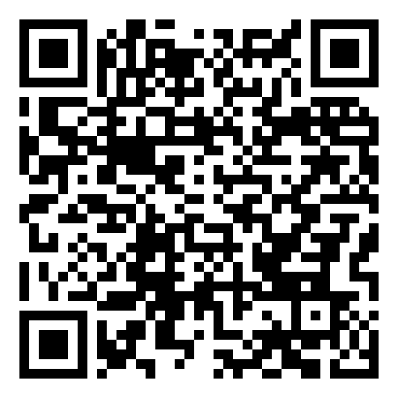
Un vistazo al código
package negocio;
public class NodoEstudiante {
private Estudiante dato;
private NodoEstudiante izquierdo;
private NodoEstudiante derecho;
}
=== SJA-UTA: Sistema Jerárquico Académico ===
Opción: 8
Código del paralelo: SW-N3-B
[Insertar estudiante] [PENDIENTE]
Pendiente: Fase 2 (buscar)
3 · El proyecto compila y el menú avisa qué falta
1 · El nodo del ABB: dato + izquierdo + derecho
public boolean insertar(Estudiante e) {
throw new UnsupportedOperationException(
"Pendiente: Fase 2 (insertar)");
}
Ver el código en GitHub
Grupo 2 y Grupo 3: busquen "Pendiente: Fase 2" o "Fase 3" para encontrar lo suyo
2 · Lo que falta lanza "Pendiente: Fase X"
Notes:
Jeremy: Dos ideas del código. El nodo del ABB es simplemente dato, izquierdo y derecho. Y cada método que falta lanza 'Pendiente: Fase X': el proyecto compila, el menú funciona y avisa qué falta. Grupo 2 y Grupo 3: busquen ese texto. Clic en el enlace para ver src en GitHub.

Slide 12
Grupos y facultades
Cada grupo modela una facultad de la UTA · el Grupo 1 resolvió FISEI como ejemplo
Equipo | Integrantes | Facultad
Grupo 2 | Cunalata, Chalco, Camacho, Tisalema, Tacuri, Silva | FCS · Ciencias de la Salud
Grupo 3 | Villacres, Guamanquispe, Ortiz, Sierra, Guanoquiza | FICM · Ingeniería Civil y Mecánica
Grupo 4 | Caguana, Oto, Moyota, Yanchatipan, Maigua, Villacis | FCHE · Ciencias Humanas y de la Educación
Grupo 5 | Tenorio, Espinoza, Manobanda, Jijon, Gamboa | FCAGP · Ciencias Agropecuarias
Los equipos son los grupos de exposición. Las otras 5 facultades quedan resueltas en el árbol completo de la UTA, en el repositorio.
Notes:
Andrés: Cada grupo de exposición trabaja una facultad. Las fichas con sus datos están en el repo, en docs/fichas.

Slide 13
El reto: 38 minutos
Dibujen en papel, saquen foto y publíquenla en la columna de su grupo en el Padlet
Árbol general
Así los vamos a revisar
1
Su facultad → carreras (máx. 3). Una carrera baja a niveles y paralelos (los inventan). Marquen raíz, hojas, altura, grado y nivel.
Jerarquía respetada
ABB bien construido
Raíz, hojas, altura, grado y nivel
Flecha PARALELO → ABB
Justifican las dos decisiones
Interpretan nuestro diagrama
Participan todos
ABB
2
Inserten las matrículas de su ficha en ese orden. Marquen raíz, hojas, altura y el nivel pedido. Flecha del paralelo a su ABB.
Preguntas guía
3
Respondan las 6 preguntas de la ficha en texto, en el Padlet.
Notes:
Andrés: Explica los 3 entregables y muestra la lista de cotejo desde ya: así trabajan apuntando a eso. No califica, es retroalimentación.

Slide 14
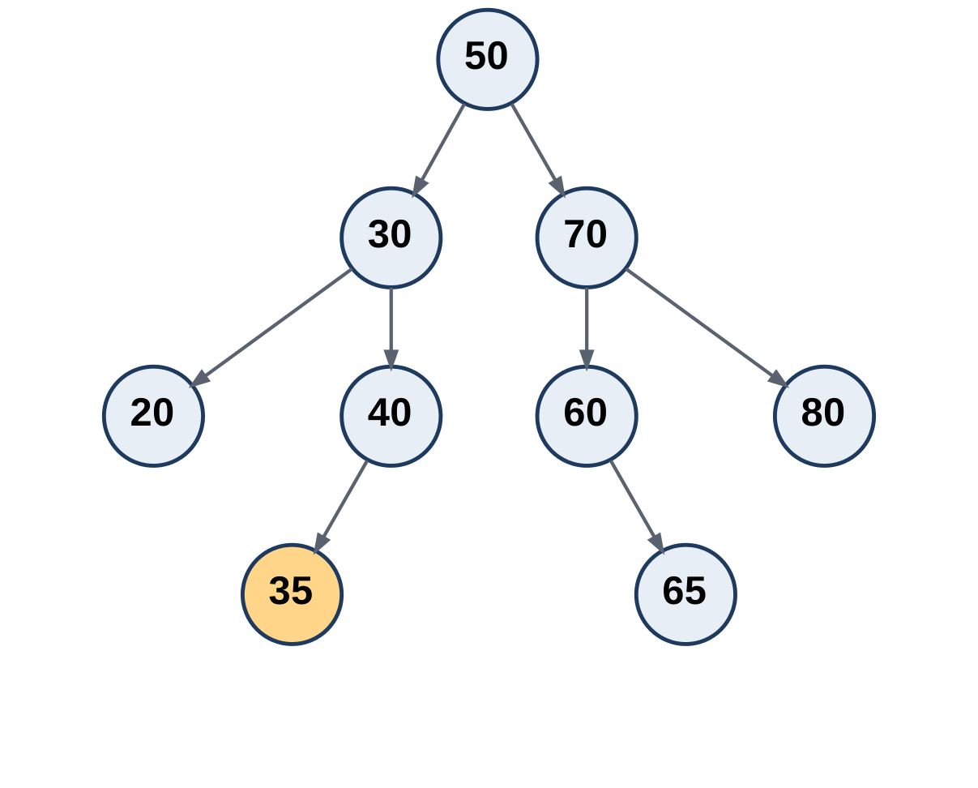
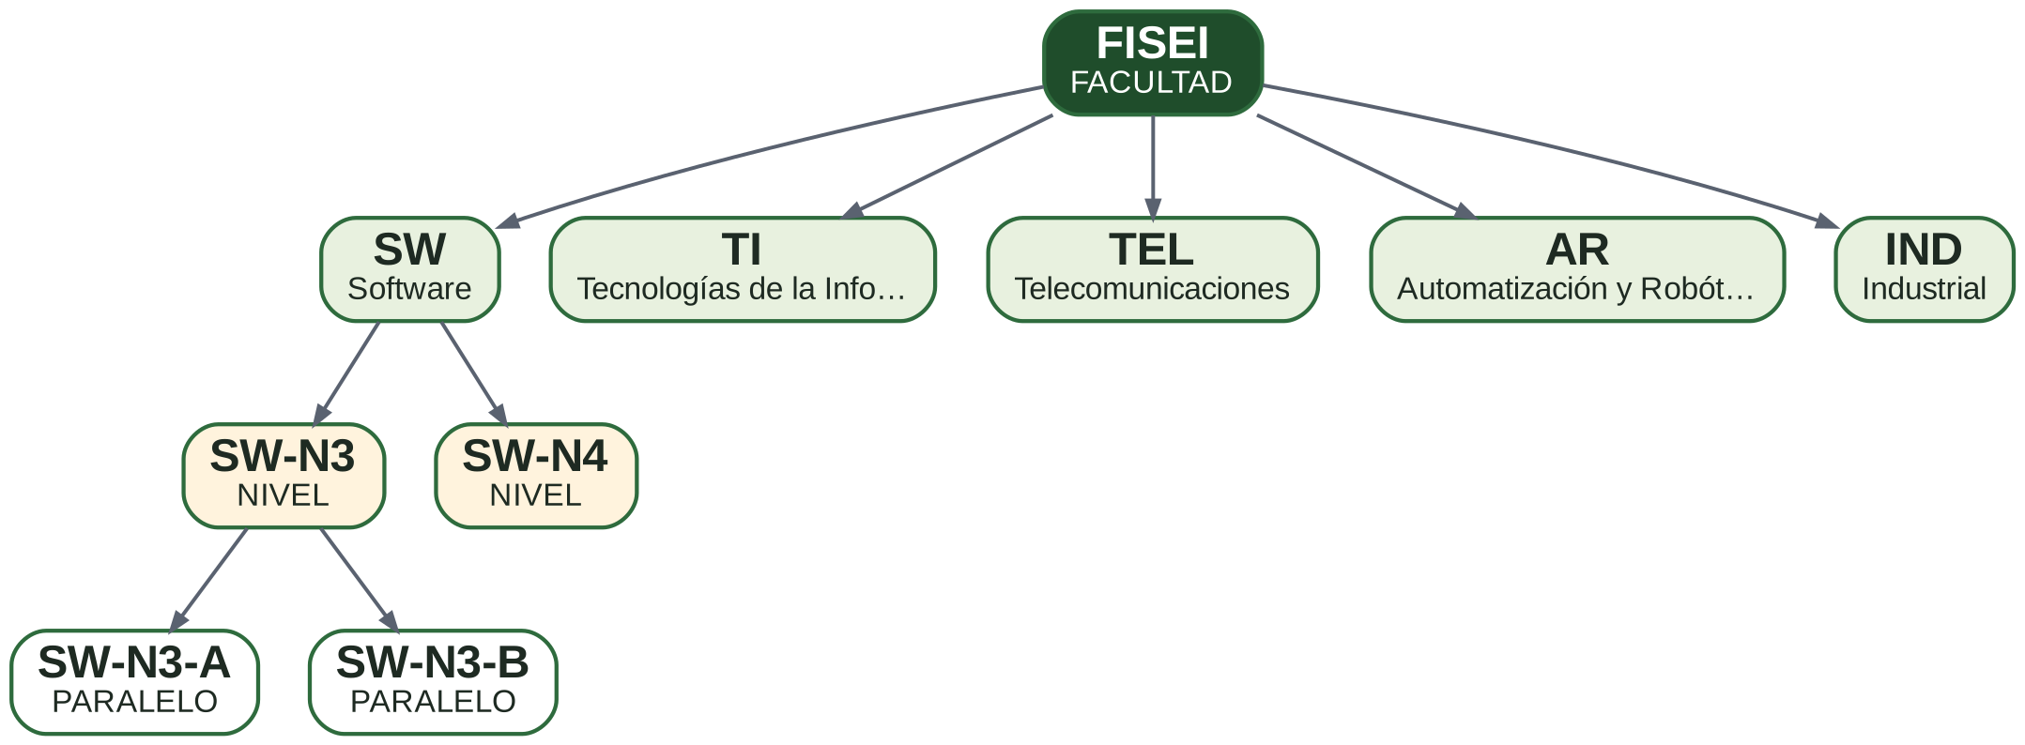
Ejemplo resuelto: FISEI
Así debe quedar su trabajo, con su facultad y sus matrículas
SW-N3-B → ABB
Hojas (subárbol)
TI, TEL, AR, IND, N3-A, N3-B, N4
Altura FISEI
3
Grado de SW
2
ABB: raíz / hojas
50 / 20, 35, 65, 80
ABB: altura / nivel 35
3 / 3
Notes:
Andrés: Este es nuestro trabajo con FISEI. Orden del ABB: 50, 30, 70, 20, 40, 60, 80, 35, 65. El 35 queda a la izquierda del 40 porque 35 < 50, 35 > 30 y 35 < 40. Cada grupo tiene otra facultad y otro orden, así que no pueden copiar.

Slide 15
Publiquen aquí
Un solo Padlet · una columna por grupo
Pegar aquí el QR del Padlet
PEGAR AQUÍ EL ENLACE DEL PADLET
Busquen la columna de su grupo
Publiquen: foto del árbol general
Publiquen: foto del ABB
Publiquen: respuestas en texto
Sus publicaciones quedan ocultas hasta la revisión
A las __:__ revisamos todos juntos
Notes:
Andrés: Proyecta el QR y escribe la hora de la revisión (inicio de clase + 88 minutos). Durante el reto, moderas el Padlet.

Slide 16
Cierre
Quedó listo
Qué sigue
Hoy
Caso y operaciones de toda la APE
Diagramas de paquetes, enums, clases y objetos
Esqueleto Java que compila
Los árboles de las facultades de la UTA
Fase 2 · Lun 19/10 · Grupo 2
Inserción y recorridos recursivos
Busquen "Pendiente: Fase 2"
El árbol completo de la UTA queda en el repo
Exportamos el Padlet
Lo subimos a Moodle como evidencia
Respuestas modelo: en el repo después de clase
Gracias · Grupo 1
Notes:
Jeremy: Resume lo que quedó listo, anuncia la Fase 2 del Grupo 2 y recuerda que el Padlet se sube a Moodle.

